Slide 1

MODDDJO
Media Riche en 3D
Société innovante : JEI
Lettre SOLO
Participation concours OSEO

Slide 2
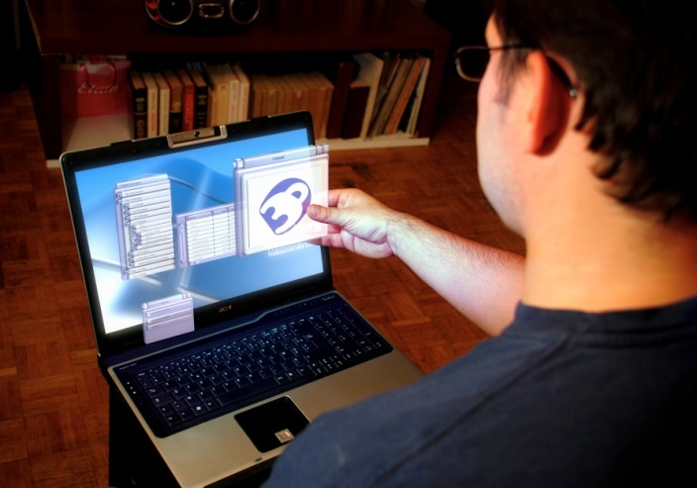
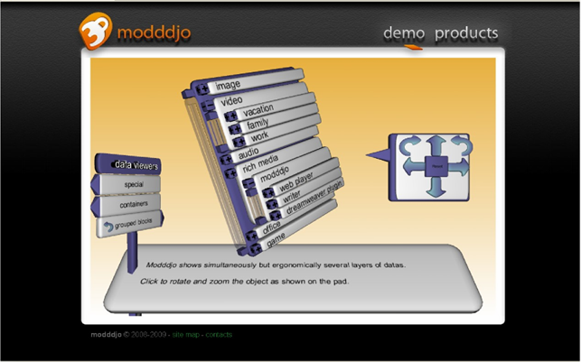
Une Démonstration pour notre prochain rendez-vous

Slide 3
Teaser
Vous connaissez sûrement Accrobat Reader de Adobe ? Il s’agit probablement du logiciel le plus utilisé au monde.
Téléchargé gratuitement en 10 s’ par tout un chacun, il est vendu par Adobe aux
opérateurs et aux sites désireux de transmettre leurs fichiers et messages aux internautes.
Tel est le business modèle que va mettre en œuvre la société Modddjo.
Sébastien Bloc a écrit le logiciel Modddjo et l’a logé dans sa société Modddjo SAS.
Ce logiciel est un moteur de rendu 3D qui permet de manipuler interactivement des objets 3D en temps réel, on-line et off-line. D’autres logiciels de CAO savent le faire, mais Modddjo sait le faire en plus dans une page web, en temps réel et sur n’importe quel PC.
Le plan de lancement commercial de MODDDJO prévoit :
  CA Année 1 = 1800k, EBIT = -800k
  CA Année 5 = 6500k, EBIT = 2000k
Nous proposons à un/des partenaire(s) de participer à ce projet par une entrée au capital à hauteur de 30 % pour un montant de 1200 k€.
La sortie se fera par une vente dans les cinq ans à un Major du secteur (Google, Microsoft, Dassault Système...) et dégagera un TRI de l’ordre de 40 %.

